Slide 1
응용 SW 엔지니어링 향상
(C 언어)
전 민 호

Slide 2
Contents
문자열 관련 함수
사용자 정의 자료형
구조체 응용(함수로 전달)
열거형

Slide 3
문자열 관련 함수

Slide 4
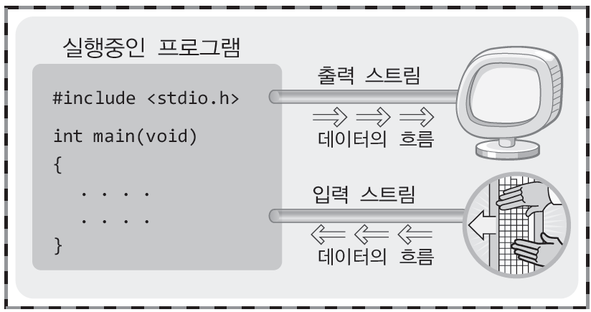
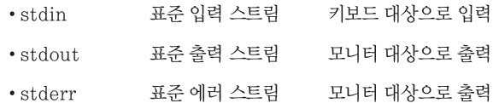
문자열 관련 함수
데이터의 이동수단 = 스트림
콘솔 입출력을 위한 스트림은 프로그램이 시작되면 OS에 의해서 자동으로 생성된다.
√ stdin과 stdout은 각각 표준 입력 스트림과 표준 출력 스트림을 의미하는 이름들이다.
√ stderr은 표준 에러 스트림이라 하며, 출력의 대상은 stdout과 마찬가지로 모니터이다.
√ 출력 리다이렉션이라는 것을 통해서 stdout과 stderr이 향하는 데이터 전송의 방향을 각각 달리 할 수 있다.
√ stdin, stdout, stderr은 모두 프로그램 시작과 동시에 자동으로 형성되고 프로그램 종료시 자동으로 소멸된다.
√ 이외의 스트림들은 프로그래머가 직접 형성해야 한다. 예를 들어 파일 입출력을 위한 스트림은 직접 형성해야 한다.
 데이터의 입 출력이 가능한 이유!
출력의 경로가 되는 출력 스트림과 입력의 경로가 되는 입력 스트림이 존재하기 때문
 입출력 스트림이란?
OS가 데이터의 입출력을 위해 놓아주는 소프트웨어적인 형태의 다리!

Slide 5
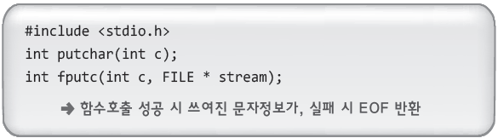
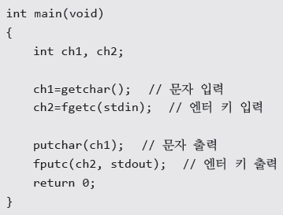

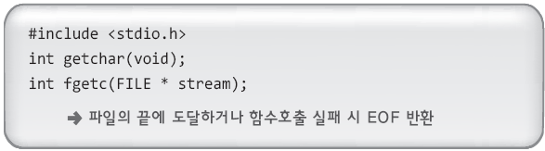
문자열 관련 함수
문자 입출력 함수
putchar 함수는 인자로 전달된 문자를 모니터에 출력한다.
fputc 함수의 두 번째 인자를 통해서 출력의 대상을 지정한다.
fputc의 두 번째 인자로 stdout이 전달되면 이 putchar 함수와 동일한 결과를 보인다.
√ 하나의 문자를 입력 받는 두 함수
키보드로 입력된 문자의 정보를 반환한다.
문자를 입력 받을 대상정보를 인자로 전달한다.
getchar 함수와 fgetc 함수의 관계는 putchar 함수와 fputc 함수의 관계와 같다.

Slide 6
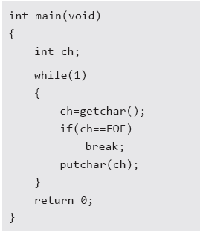
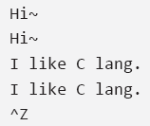
문자열 관련 함수
문자 입출력 함수
√ EOF의 의미
▶ EOF는 End Of File의 약자로서, 파일의 끝을 표현하기 위해서 정의해 놓은 상수이다.
▶ 파일을 대상으로 fgetc 함수가 호출되었을 때 파일에 끝에 도달을 하면 EOF가 반환된다.
√ 콘솔 대상의 fgetc, getchar 함수호출로 EOF를 반환하는 경우
▶ 함수호출의 실패
▶ Windows에서 Ctrl+Z 키, Linux에서 Ctrl+D 키가 입력이 되는 경우
키보드에는 EOF가 존재하지 않는다.
따라서 EOF를 Ctrl+Z 키와 Ctrl+D 키로 약속해 놓은 것이다.
예제에서 보이듯이. 하나의 문장이 입력되어도
문장을 이루는 모든 문자들이 반복된 getchar 함수의 호출을 통해서 입력될 수 있다.

Slide 7
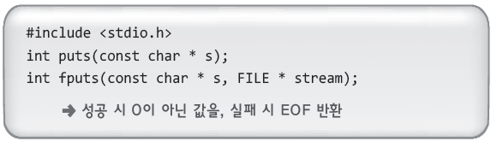
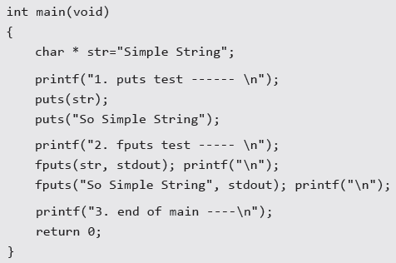
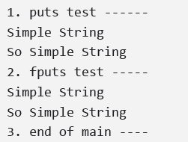
문자열 관련 함수
문자 입출력 함수
인자로 전달되는 문자열을 출력한다. 단 fputs 함수는 두 번째 인자를 통해서 출력의 대상을 지정할 수 있다.
puts 함수가 호출되면 문자열 출력 후 자동으로 개행이 이뤄지지만, fputs 함수가 호출되면 문자열 출력 후 자동으로 개행이 이뤄지지 않는다는 사실에 주목!

Slide 8
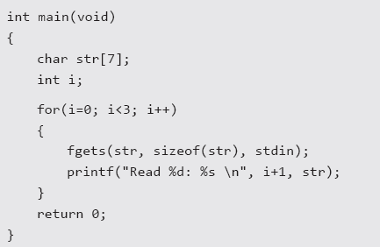
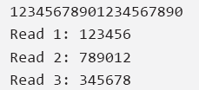
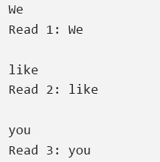
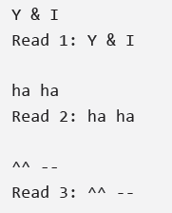
문자열 관련 함수
문자 입출력 함수
실행결과1
6개의 문자씩 끊어서 읽히고 있다.
즉, 한번의 fgets 함수호출당 최대 6개의 문자만 읽혀진다.
엔터
실행결과2
엔터
실행결과3
엔터 키의 입력도 문자열의 일부로
받아 들임을 보임
공백을 포함하는 문자열을 읽어 들임을 보임
엔터
엔터
엔터
엔터

Slide 9
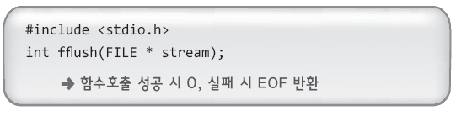
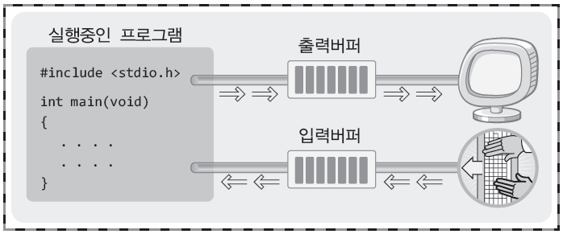

문자열 관련 함수
표준 입출력 기반의 버퍼
√ 입출력 버퍼
▶ 버퍼는 특정 크기의 메모리 공간을 의미한다.
▶ 운영체제는 입력과 출력을 돕는 입출력 버퍼를 생성하여 제공한다.
▶ 표준 입출력 함수를 기반으로 데이터 입출력 시 입출력 버퍼를 거친다.
√ 입출력 버퍼에 데이터가 전송되는 시점
▶ 호출된 출력함수가 반환이 되는 시점이 출력버퍼로 데이터가 완전히 전송된 시점이다.
▶ 엔터를 입력하는 시점이 키보드로 입력된 데이터가 입력버퍼로 전달되는 시점이다.
▶ 인자에 해당하는 출력버퍼를 비운다.
출력버퍼를 비운다는 것은 출력버퍼에 저장된 데이터를 지우는 것이 아니라,
출력버퍼에 저장된 데이터를 목적지로 최종 전송함을 뜻한다.
▶ fflush(stdout) → 출력버퍼를 지워라!
버퍼링을 하는 이유는 데이터 이동의 효율과 관련이 있다. 데이터를 모아서 전송하면, 하나씩 전송하는 것보다 효율적이다.

Slide 10
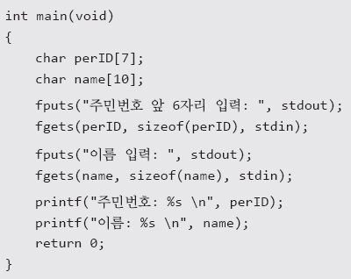
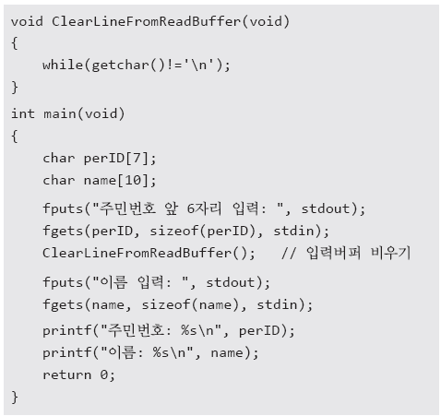


문자열 관련 함수
표준 입출력 기반의 버퍼
입력버퍼를 비우는 함수
주민번호 앞 6자리만 입력 받기 위해서 배열의 길이가 널 문자 포함 7이다.
실행결과1
엔터 키가 남아서 문제가 되는 상황
실행결과2
말 안 듣는 사람들 때문에 문제되는 상황
어떠한 경우에도 주민번호 6자리만 입력 받도록 재 구현된 예제

Slide 11
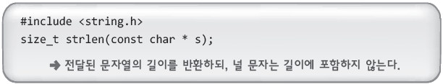
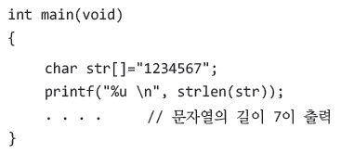
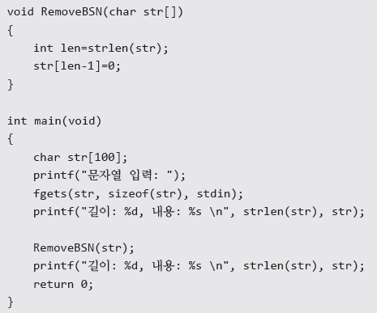
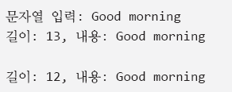
문자열 관련 함수
문자열의 길이를 반환하는 함수
size_t의 일반적인 선언
typedef unsigned int size_t;
typedef에 관해서는 후에 설명
마지막에 삽입되는
널 문자를 없애는 예제
실행결과

Slide 12
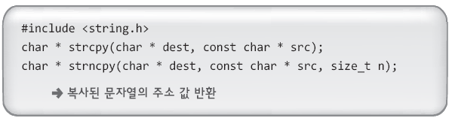
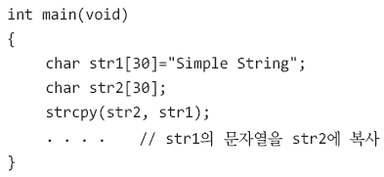
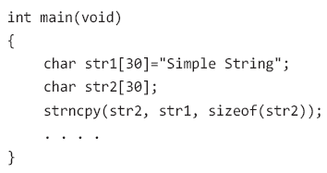
문자열 관련 함수
문자열을 복사하는 함수
대표적인 문자열 복사 함수
str1에 저장된 문자열을 str2에 단순히 복사!
str1에 저장된 문자열을 str2에 복사하되 최대 sizeof(str2)의 반환 값 크기만큼 복사한다.
strcpy 함수를 호출하는 경우 배열의 범위를 넘어서 복사가 진행될 위험이 있다.

Slide 13
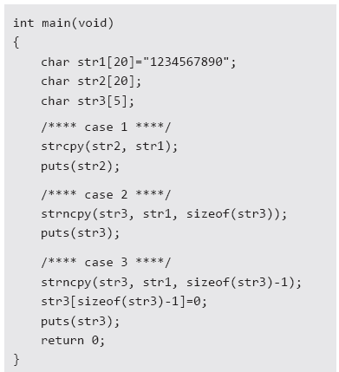

문자열 관련 함수
문자열을 복사하는 함수
배열 길이 str1에 딱 맞는 길이만큼만 복사를 하겠다는 의도의 문장
실행결과
두 번째 strncpy 함수호출 후의 결과에 이상이 보이는 이유는 복사하는 과정에서 문자열의 끝을 의미하는 널 문자가 복사되지 않았기 때문이다. 문자열을 복사할 때에는 항상 널 문자의 복사까지 고려해야 한다.

Slide 14
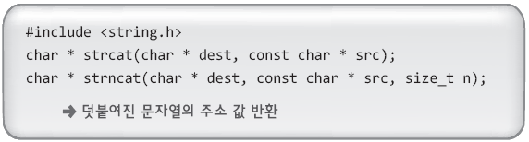
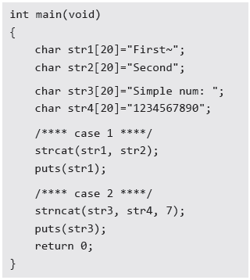
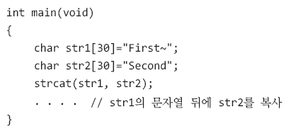
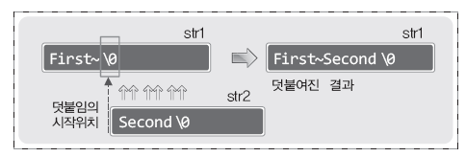

문자열 관련 함수
문자열을 덧붙이는 함수
strncat 함수는 덧붙일 문자열의
최대 길이를 제한한다.
최대 n개의 문자를 덧붙이되 널 문자 포함하여 n+1개의 문자를 덧붙인다.
실행결과
덧붙여지는 방식

Slide 15
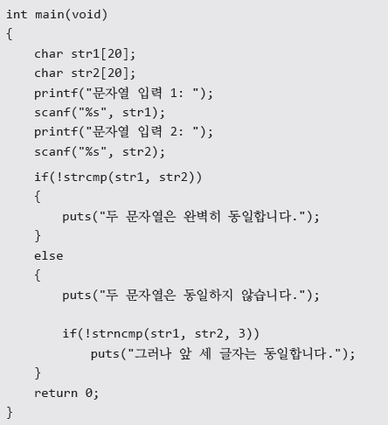
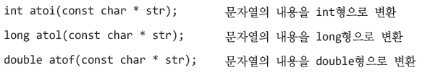
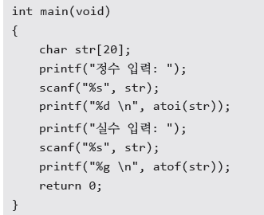
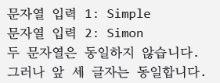
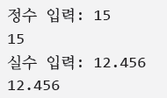
문자열 관련 함수
문자열의 비교와 그 외의 변환 함수
헤더파일 stdlib.h에 선언
실행결과
실행결과

Slide 16
사용자 정의 자료형

Slide 17
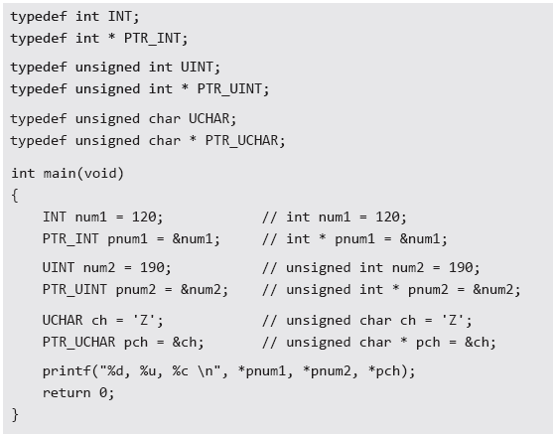
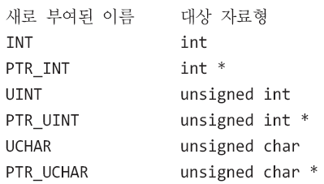

사용자 정의 자료형
typedef
typedef int INT;
자료형의 이름 int에 INT라는 이름을 추가로 붙여줍니다.
위의 typedef 선언으로 인해서!!!
INT num;
INT * ptr;
int num; 과 동일한 선언
int * ptr; 과 동일한 선언
정의되는 이름들
실행결과

Slide 18
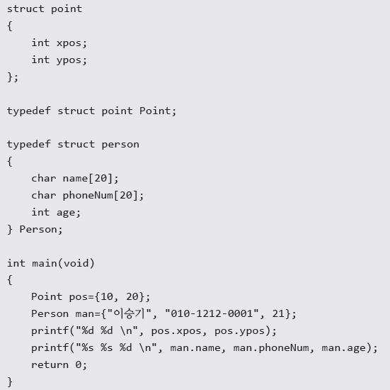
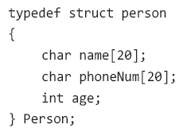
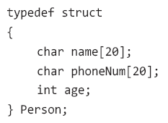

사용자 정의 자료형
typedef
구조체 point의 정의와 typedef 선언
typedef 선언으로 인해서 새로운 이름 Person이 정의되었으니, 구조체의 이름 persons은 큰 의미가 없다.
이름이
생략된 형태
구조체 person의 정의와
Person이라는 이름의 typedef 선언을 하나로!
따라서 이렇듯 구조체의 이름을 생략하는 것도 가능하다.
실행결과

Slide 19
함수로 구조체 전달

Slide 20
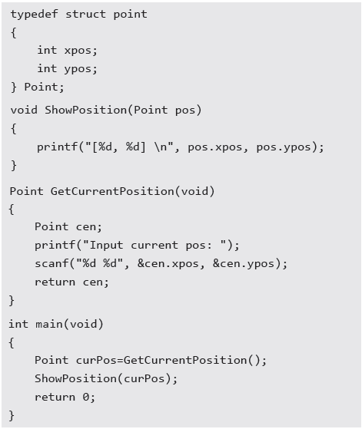
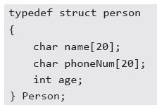
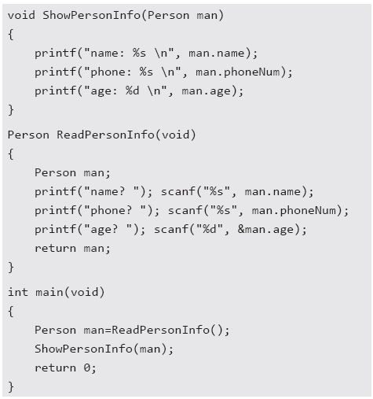

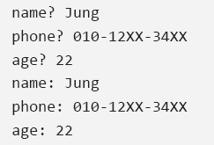
함수로 구조체 전달
함수로 구조체 전달
구조체의 멤버로 배열이 선언된 경우
구조체 변수를 인자로 전달하거나 반환 시
배열까지도 통째로 복사가 이뤄진다.
구조체 변수 cen이 통째로 반환된다.
ShowPosition 함수의 매개변수에
curPos에 저장된 값이 통째로 복사된다.

Slide 21
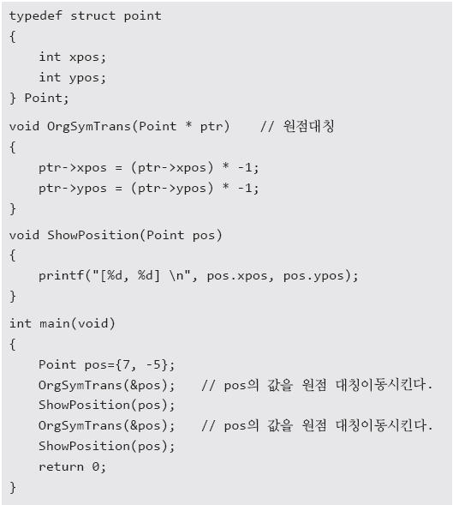
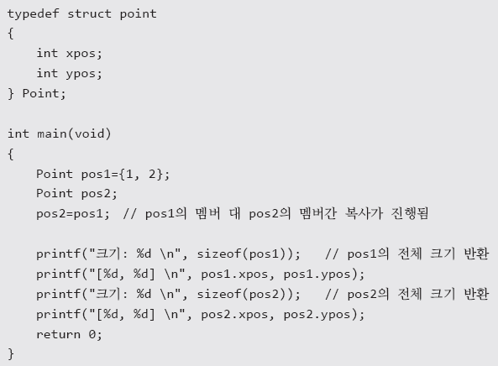


함수로 구조체 전달
구조체 기반의 Call By Reference
구조체 변수를 대상으로 가능한 연산

Slide 22
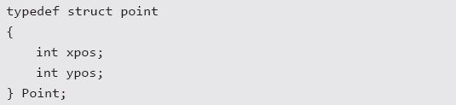
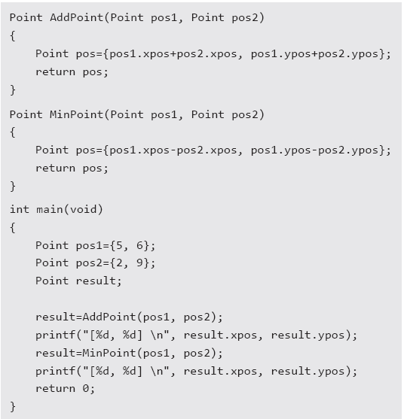

함수로 구조체 전달
구조체 변수를 대상으로 가능한 연산

Slide 23
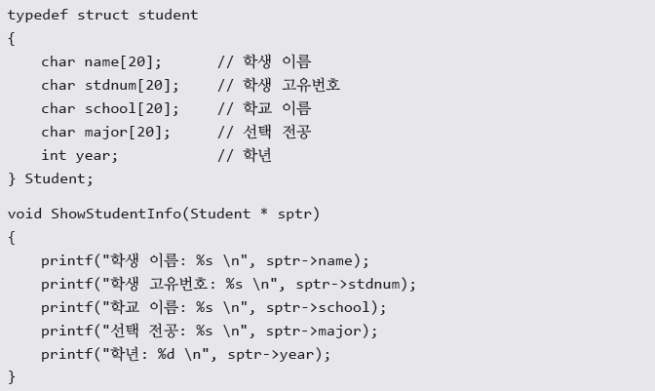
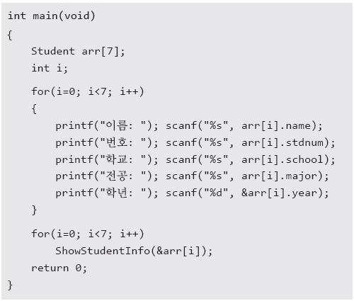
함수로 구조체 전달
구조체 변수를 대상으로 가능한 연산

Slide 24


함수로 구조체 전달
중첩된 구조체 정의

Slide 25
열거형

Slide 26

열거형
열거형의 정의와 변수의 선언
▶ 열거형 syllable의 정의의 의미
“syllable형 변수에 저장이 가능한 정수 값들을 결정하겠다”
▶ 열거형 syllable의 정의의 예
Do, Re, Mi, Fa. . . .
를 열거형 상수라 한다.
Do를 정수 1을 의미하는 상수로 정의한다.
그리고 이 값은 syllable형 변수에 저장이 가능하다
▶ syllable형 변수의 선언
enum syllable tone; // syllable형 변수 tone의 선언
구조체 공용체와 마찬가지로 typedef 선언을 추가하여 enum 선언을 생략할 수 있다.

Slide 27



열거형
열거형의 정의와 변수의 선언
typedef 선언이 추가된 열거형의 정의 및 선언
열거형 상수의 값은 명시되지 않으면 0부터 시작해서 1씩 증가한다.
값이 명시되지 않는 상수는 앞에 정의된 상수 값에서 1이 증가한다.
실행결과
열거형 상수는 선언 이후 어디서건
쓸 수 있는 상수가 된다.

Slide 28
다음 학습 예정 내용
(파일 입출력)

